Slide 1
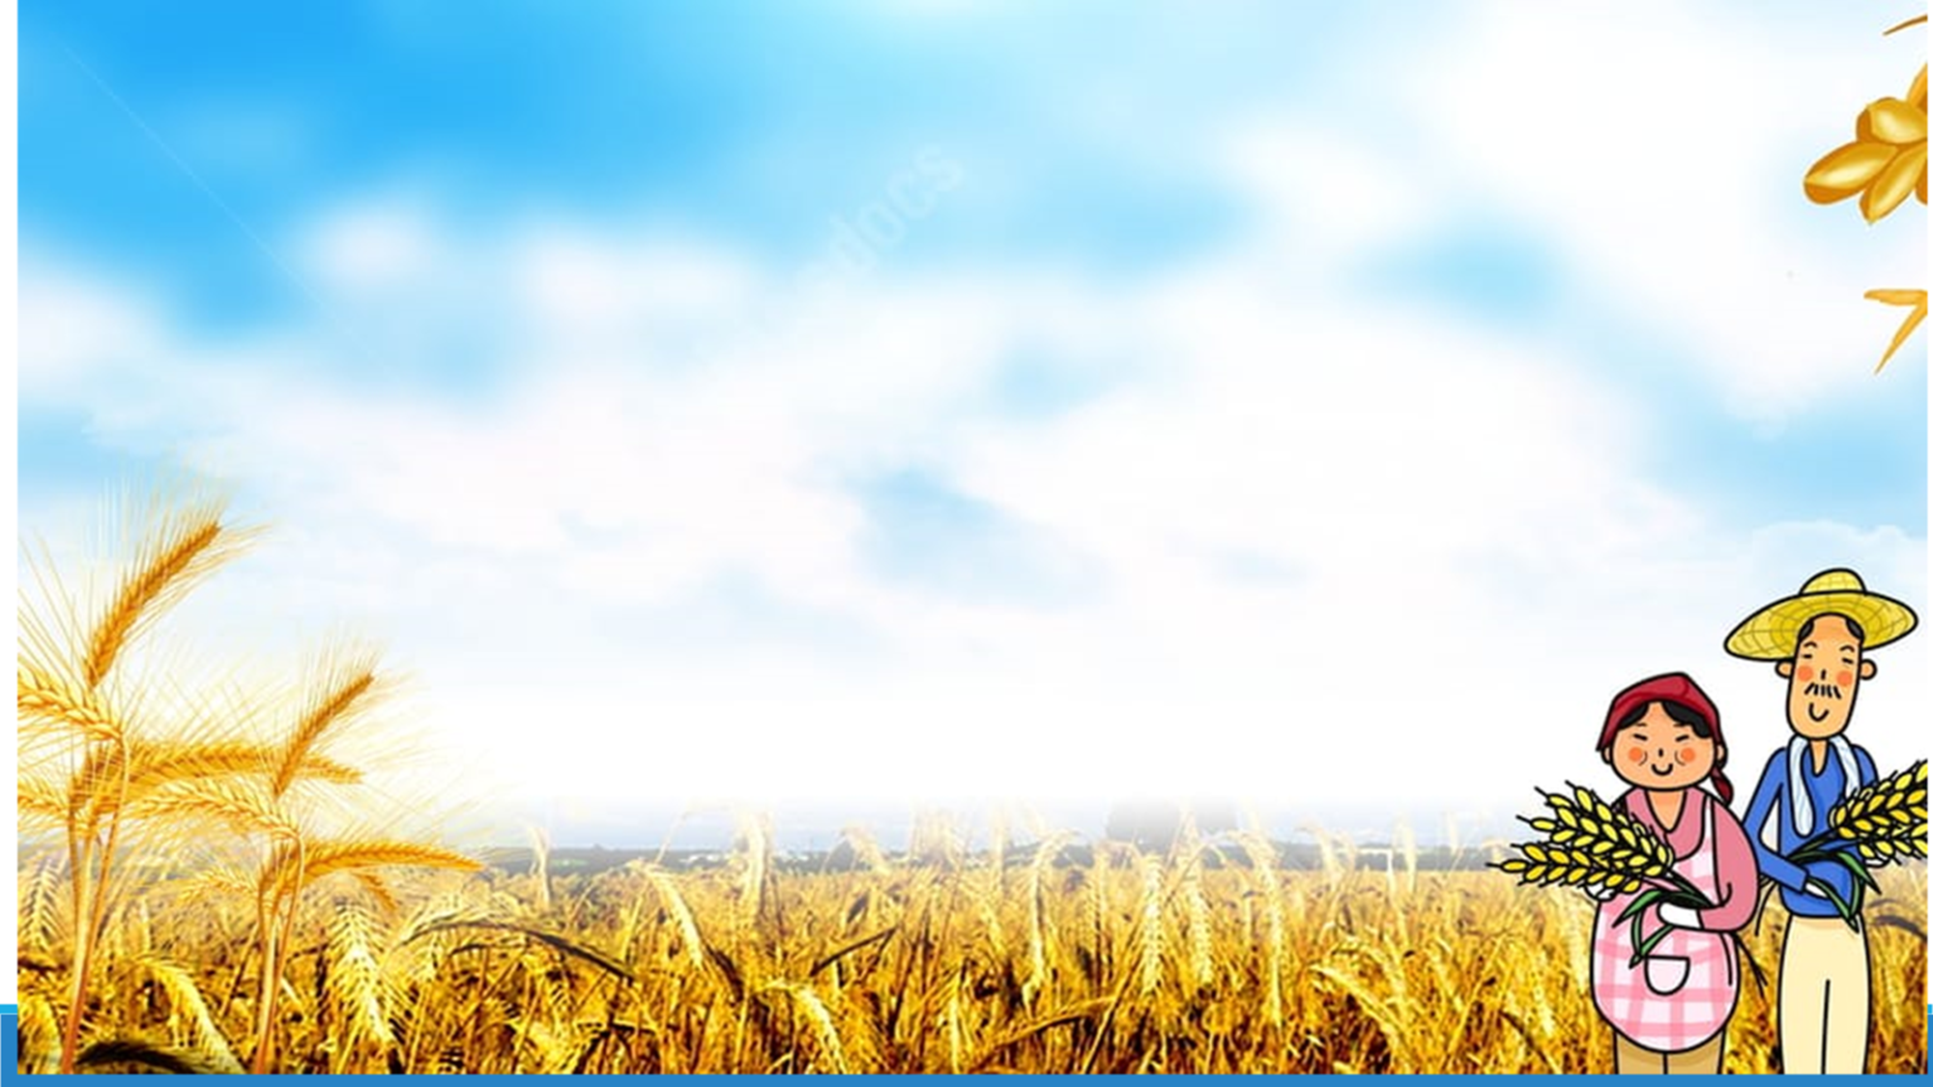

Nhiệt liệt chào mừng các cô giáo về dự giờ tiết Mĩ thuật lớp 5A3

Slide 2



Chuẩn bị: Sách giáo khoa, giấy A4, bút vẽ, tẩy, màu vẽ,...

Slide 3



Thứ hai ngày 24 tháng 2 năm 2025
Chủ đề: Cuộc sống quanh em BÀI 1: MÙA THU HOẠCH
(Thời lượng 2 tiết - Tiết 1)
Phạm Văn Thuận

Slide 4
Yêu cầu cần đạt của bài học
- Biết cách sử dụng tư liệu hình ảnh để vẽ tranh theo đề tài.
- Tạo được bức tranh thể hiện đề tài mùa thu hoạch trong cuộc sống.
- Chỉ ra được hình, màu thể hiện hoạt động trong bài vẽ và tác phẩm mĩ thuật.
- Chia sẻ được vẻ đẹp và ý nghĩa của ngày mùa trong cuộc sống.

Slide 5

Hoạt động 1. Khám phá các hoạt động trong mùa thu hoạch
Em hãy chia sẻ về tranh mà mình đã sưu tầm.
- Mô tả các hoạt động trong mùa thu hoạch mỗi bức ảnh.
- Chia sẻ về hoạt động khác trong mùa thu hoạch mà em biết.

Slide 6


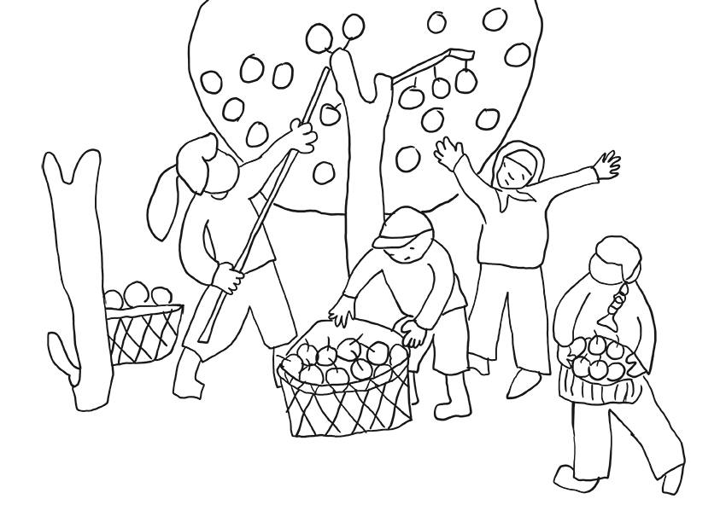
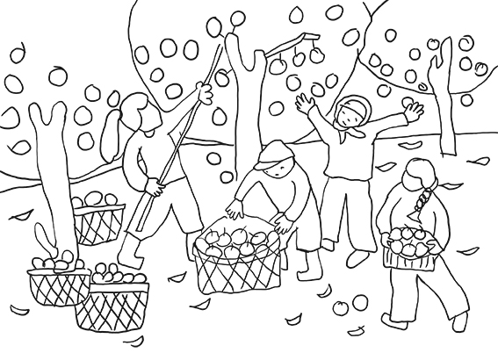
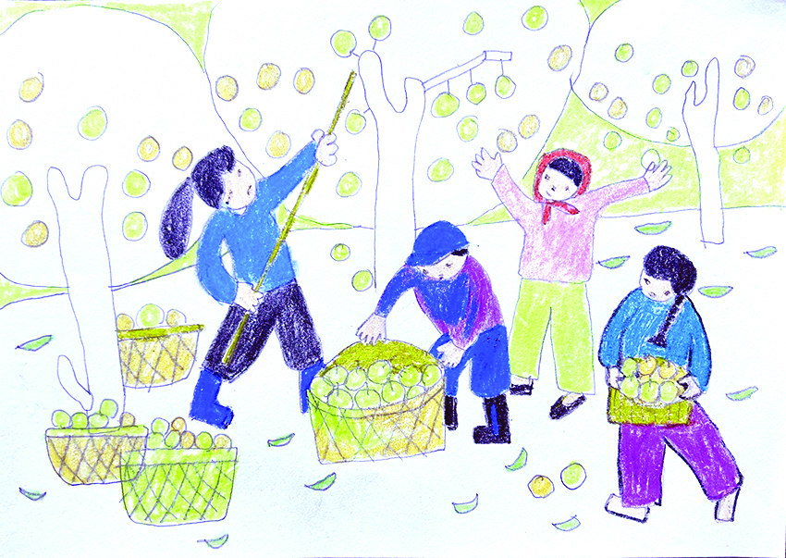
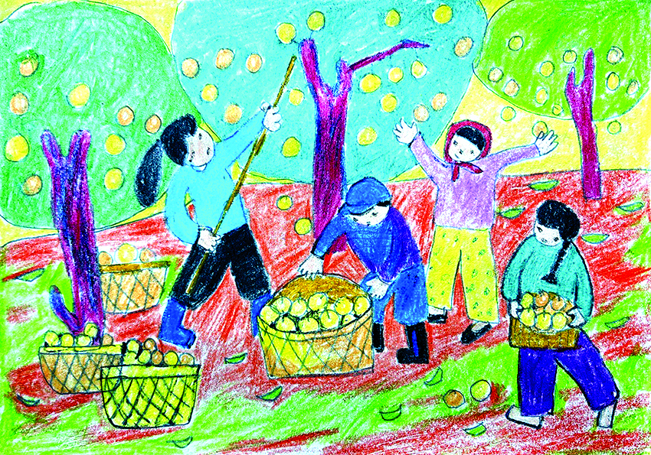
Hoạt động 2. Các bước vẽ tranh về đề tài mùa thu hoạch
Các bước vẽ tranh về công việc mùa thu hoạch
1. Vẽ các nhân vật chính thể hiện công việc của mùa thu hoạch.
2. Vẽ cảnh vật phù hợp với các công việc của nhân vật.
3. Vẽ màu cho các nhân vật chính.
4. Vẽ màu, hoàn thiện bức tranh.
Phạm Văn Thuận

Slide 7

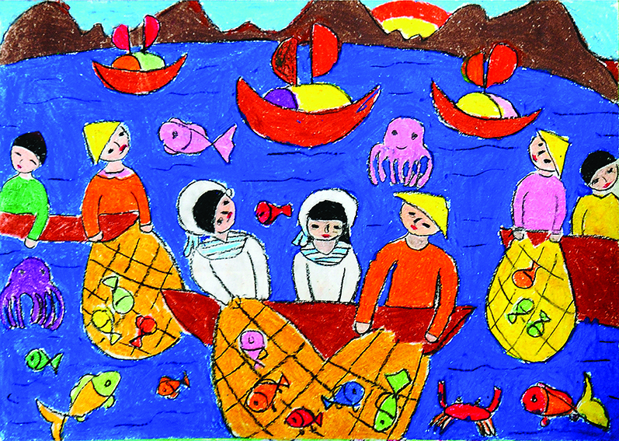
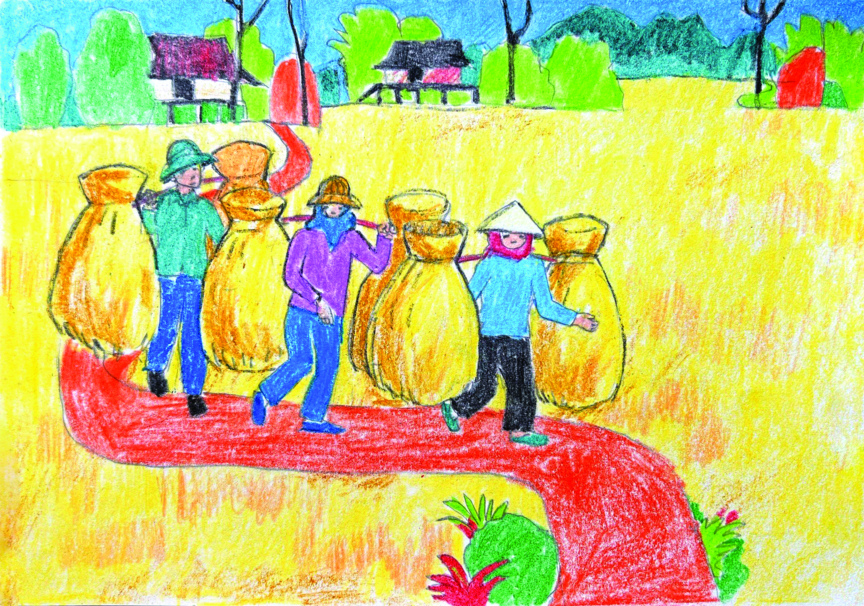
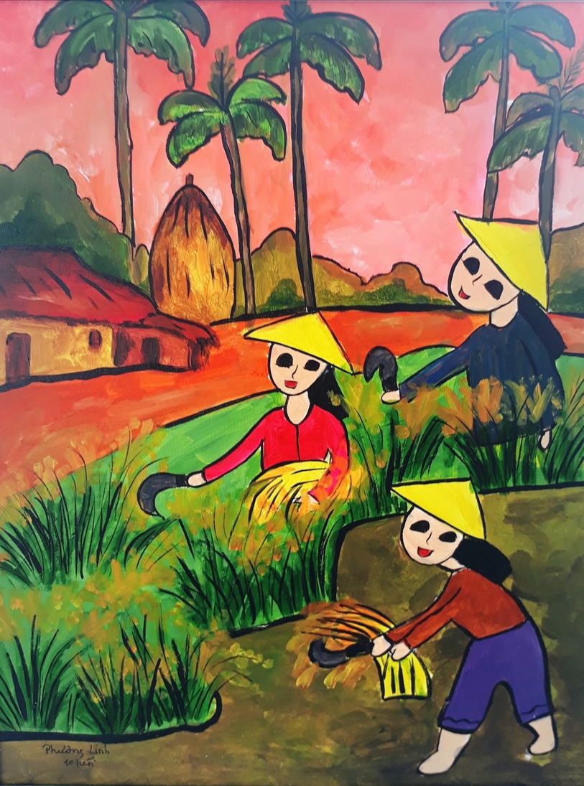
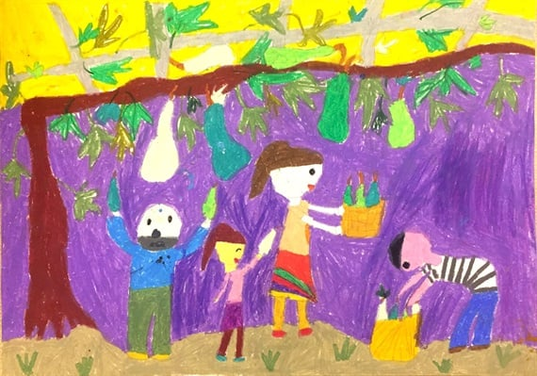
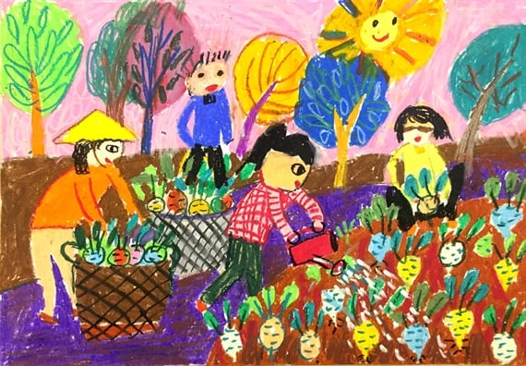
Hoạt động 3. Vẽ tranh về mùa thu hoạch mà em ấn tượng.
Quan sát tham khảo tranh vẽ của các bạn để có thêm ý tưởng vẽ tranh cho mình.
Phạm Văn Thuận

Slide 8


THỰC HÀNH
Vẽ tranh về mùa thu hoạch mà em ấn tượng

Slide 9

Hoạt động 4. Trưng bày sản phẩm và chia sẻ
- Cùng bạn trưng bày sản phẩm.
- Giới thiệu, trình bày sản phẩm với các bạn về:
+ Bài vẽ đó thể hiện công việc gì của mùa thu hoạch?
+ Cảnh vật được thể hiện trong bài vẽ đó như thế nào?
+ Nhóm nhân vật nào là nhóm chính của bài vẽ? Nhóm nhân vật đó có bao nhiêu người?
+ Em có ý tưởng điều chỉnh như thế nào để bài vẽ hoàn thiện hơn?

Slide 10
Kính chúc các thầy cô giáo luôn mạnh khỏe và thành công !

